Slide 1
Эдвард Григ
(1843-1907)

Slide 2
Биография
Творчество норвежского композитора и дирижера Эдварда Хагерупа Грига – это 600 произведений, написанных в период романтизма, на которые музыканта вдохновил народный фольклор. Двадцать пьес Грига появились после его смерти, а многие песни, романсы и вокальные сочинения используются как саундтреки к популярным художественным и мультипликационным фильмам сегодня.

Slide 3
Детство и юность
Родился Эдвард летом 1843 года в Бергене. Он вырос в образованной семье, где музыка была важной составной повседневной жизни. В жилах прадеда по отцу – купца Александра Грига – текла шотландская кровь. Григ стал британским вице-консулом в Бергене. Дед унаследовал должность и слыл профессиональным музыкантом – играл в городском оркестре. Он взял в жены дочь главного дирижера.

Slide 4
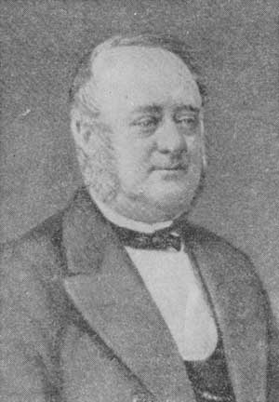
Вице-консульская должность «перекочевала» в третье поколение шотландского купца – к родителю композитора Александру Григу, взявшему в жены, как и отец, женщину с отличным музыкальным слухом.
Мама Эдварда – Гесина Хагеруп – профессиональная пианистка. Дома она играла детям – двум сыновьям и трем дочерям – произведения Фредерика Шопена и Моцарта. Эдвард Григ сыграл первые аккорды на фортепиано в 4-летнем возрасте. В 5 уже сочинял пьесы.

Slide 5
Эдвард григ и музыка
В 1862-м музыкант оставил стены консерватории, получив диплом с отличием. Профессора и наставники прочили юноше блестящее будущее в искусстве, назвав «незаурядным пианистом с выразительной манерой исполнения». В том же году Григ дал первый концерт в Швеции, но в стране не остался – отправился в родной Берген. Дома Эдвард заскучал: уровень музыкальной культуры города показался ему низким.
Эдвард Григ поселился в эпицентре законодателя музыкальной «моды» – Копенгагене. Здесь, в Скандинавии, в 1860 годах композитор сочинил 6 фортепианных пьес, объединив их в «Поэтические картинки». Критики отметили в сочинениях норвежца национальный колорит.

Slide 6
музыка
В письмах друзьям музыкант подробно описывал величественную природу Норвегии, а его песни периода жизни в «Тролльхаугене» – это гимны лесистым горам и стремительным рекам края.
Эдвард Григ не закрывается на вилле: пожилой музыкант систематически совершает поездки в Европу, где дает концерты и собирает залы. Поклонники видят его как пианиста и дирижера, он аккомпанирует жене, издает десятки сборников с песнями и романсами. Но все гастрольные поездки заканчиваются возвращением в «Тролльхауген», любимое место на земле.

Slide 7
Последние годы жизни
В 1905-м в печати появилась автобиографическая повесть Грига, названная «Мой первый успех». Читатели оценили еще один талант гения – литераторский. Легким слогом, с юмором Эдвард Григ описал жизненный путь и восхождение к творческому Олимпу.
Работал композитор до последних дней жизни. В 1907 году музыкант отправился на гастроли по городам Норвегии, Дании и Германии, оказавшиеся прощальными

Slide 8
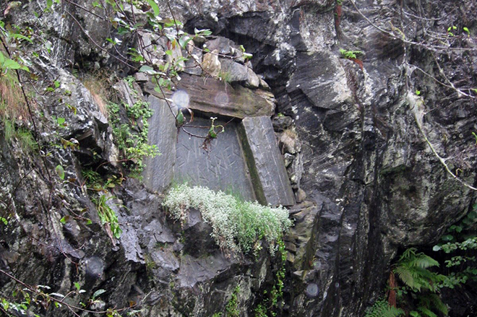

Slide 9
« Утро»
«Утро» Э. Грига входит в состав первой сюиты «Пер Гюнт».
В пьесе «Утро» яркая красочная живопись природы соединяется с тонким лиризмом. Пьеса строится на вариантном развитии одной пентатонной мелодии. Звучащая вначале поочередно у флейты и гобоя, она воспринимается как перекличка наигрышей свирели и рожка. Это создает ощущение широкого пространства, воздуха.

Slide 10
Музыка мягкая, светлая, песенная. Композитор изобразил картину раннего тёплого утра, как постепенно всходит солнце, мягко освещая своими лучами всё вокруг. Вместе с восходом солнца пробуждается вся природа, и птицы возвещают об этом. Пение птиц в музыке изображается звуками флейты и гобоя (деревянные духовые инструменты высокого звучания).

Slide 11
Какое же прекрасное « Утро»

Slide 12
Слушая данную композицию у меня появилось чувство радости, покоя. Какое же бывает прекрасное утро. Очень волнующая музыка.

